Slide 1

AIGARET
AI Game Rehabilitation Trainer

Slide 2
목차
팀원 소개
서비스 소개
기술 스택
시연
AIGARET

Slide 3
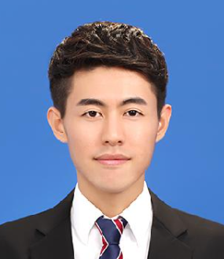
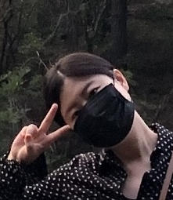
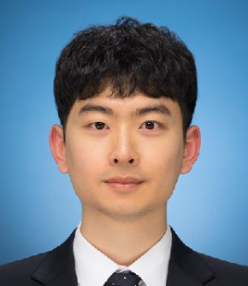
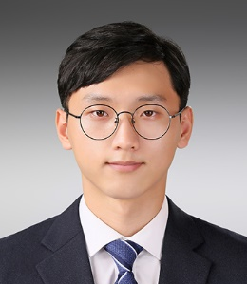
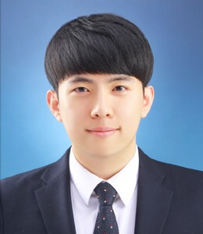
팀원 소개
팀원소개
OUR TEAM
Frontend Developer
한창희
Frontend 개발
이슈관리
Backend Developer
김가람
Backend 개발
DB관리
Frontend Developer
김무성
Frontend 개발
AI 구성 및 학습
Frontend Developer
정영진
Frontend 개발
AI 게임 개발
Backend Developer
나호철
Backend 개발
AWS 빌드 자동화

Slide 4



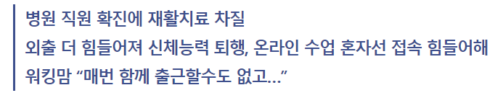
서비스 개요
AIGARET

Slide 5
서비스 개요
“시간적, 공간적 제약이 없는 재활서비스 제공”
움직임 인식 AI
Gamification
AIGARET
AI Game Rehabilitation Trainer
치료적 지식
환자에게
적합한 UI
AIGARET

Slide 6

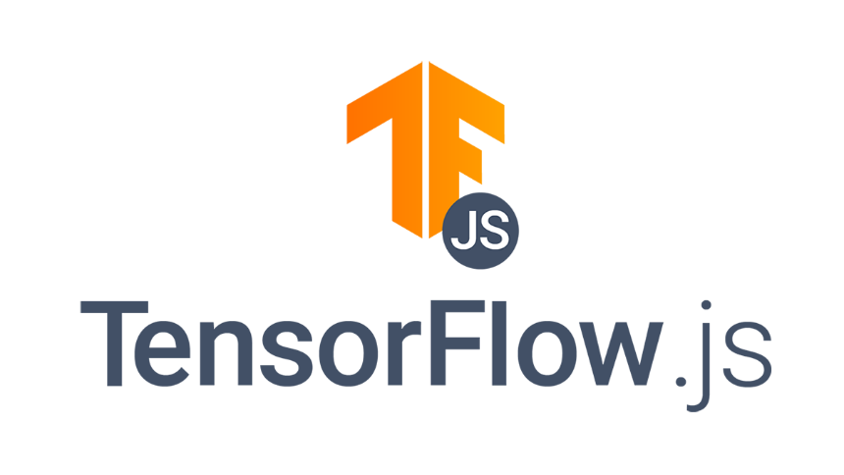
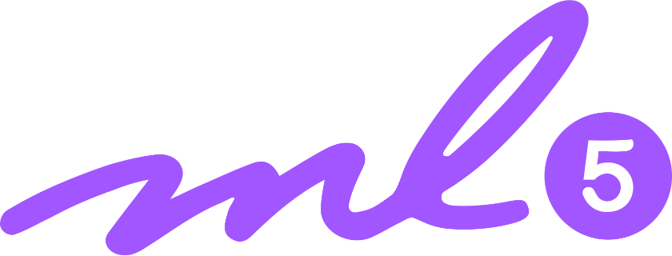
서비스 개요
활용기술
“ p5.js는 크리에이티브 코딩을 위한 자바스크립트 라이브러리 ”
p5.js = 스케치북
“ML5.js는 보다 더 쉽게 머신러닝을 활용할 수 있도록 만든 ML 라이브러리이다”
“TensorFlow는 오픈소스 머신러닝 프레임워크입니다 ”
AIGARET

Slide 7
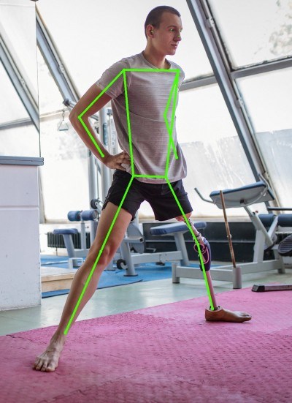
서비스 개요
우리 프로젝트에서는 어떤 AI기술이 쓰일까?
POSENET
주어진 이미지로부터 사람의 포즈를 검출하기 위하여
Google에서 개발한 머신러닝 기반의 API
AIGARET

Slide 8
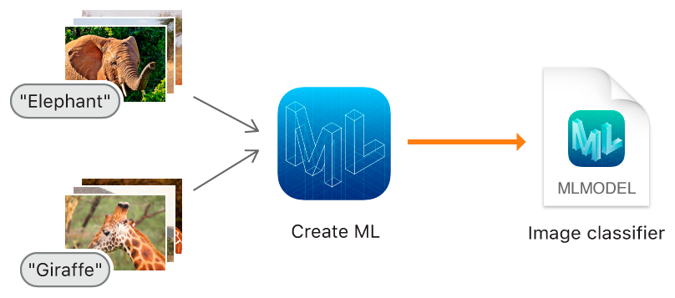
서비스 개요
우리 프로젝트에서는 어떤 AI기술이 쓰일까?
Image Classifier
이미지 분류는 한 장의 이미지를 알고리즘에 입력해주면,
그 이미지가 어떤 클래스 라벨에 속하는지를
알려주는 것이다.
AIGARET

Slide 9

시연
AIGARET

Slide 10
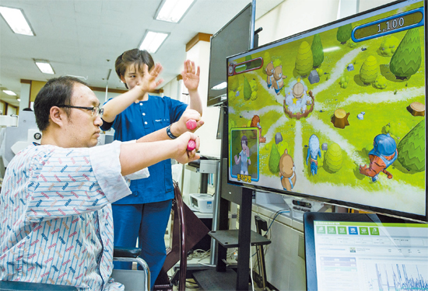
기대 효과
언택트 시대
- 비대면, 의료서비스의 수요 - AI기술이 적용된 게임시장의 확대
서비스 기대효과
첫째. 자택에서 물리치료를 진행 할 수 있다
둘째. 게임 요소를 적용하기 때문에 사용자는
물리치료에 더욱 집중할 수 있다
셋째. 물리치료뿐만 아니라 일반 사용자는
피트니스 게임처럼 다양하게 이용할 수 있다
AIGARET

Slide 11

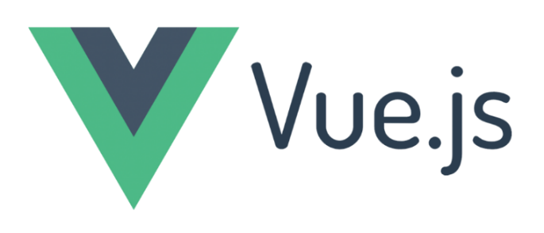

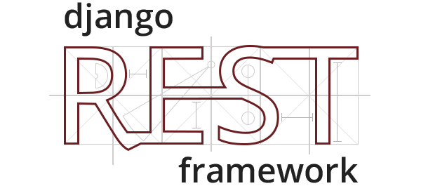



기술 스택
Front end
CI/CD
Back end
Vuetify
AIGARET

Slide 12
감사합니다
AIGARET

